Slide 1
Manipulasi Tree

Slide 2
Tree
Kumpulan node yang saling terhubung satu sama lain dalam suatu kesatuan yang membentuk layakya struktur sebuah pohon.
Struktur pohon adalah suatu cara merepresentasikan suatu struktur hirarki (one-to-many) secara grafis yang mirip sebuah pohon, walaupun pohon tersebut hanya tampak sebagai kumpulan node-node dari atas ke bawah.
Suatu struktur data yang tidak linier yang menggambarkan hubungan yang hirarkis (one-to-many) dan tidak linier antara elemen-elemennya.

Slide 3
Tree
Tree Statik : isi node-nodenya tetap karena bentuk pohonnya sudah ditentukan.
Tree Dinamik : isi nodenya berubah-ubah karena proses penambahan (insert) dan penghapusan (delete)

Slide 4
Node Root
Node root dalam sebuah tree adalah suatu node yang memiliki hiarki tertinggi dan dapat juga memiliki node-node anak. Semua node dapat ditelusuri dari node root tersebut.
Node root adalah node khusus yang tercipta pertama kalinya.
Node-node lain di bawah node root saling terhubung satu sama lain dan disebut subtree

Slide 5
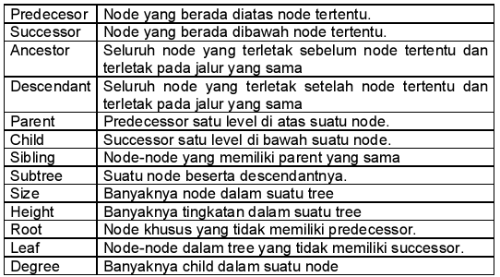
Istilah Dalam Tree

Slide 6
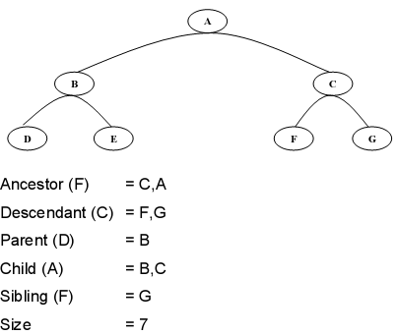
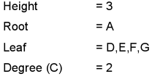
Gambar Tree

Slide 7
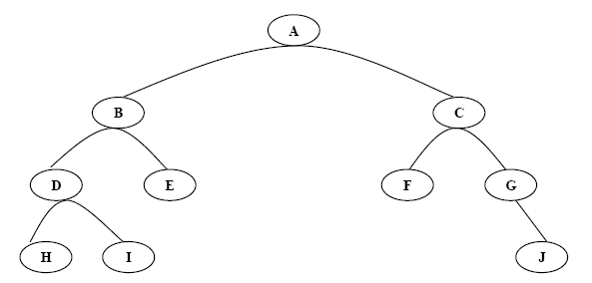
Binary Tree
Suatu tree dengan syarat bahwa tiap node hanya boleh memiliki maksimal dua subtree dan kedua subtree tersebut harus terpisah.
Tiap node dalam binary tree hanya boleh memiliki paling banyak dua child.

Slide 8
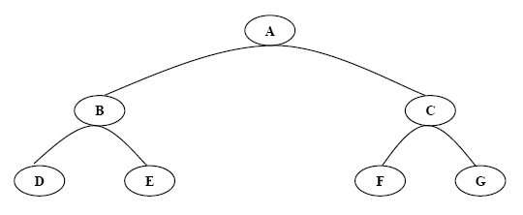
Full Binary Tree
Semua node (kecuali leaf) pasti memiliki 2 anak dan tiap subtree memiliki panjang path yang sama

Slide 9
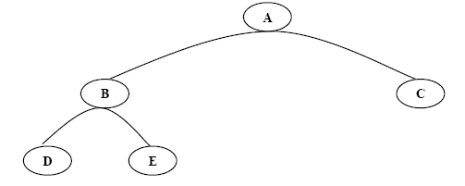
Complete Binary Tree
Tiap subtree boleh memiliki panjang path yang berbeda dan tiap node (kecuali leaf) memiliki 2 anak

Slide 10
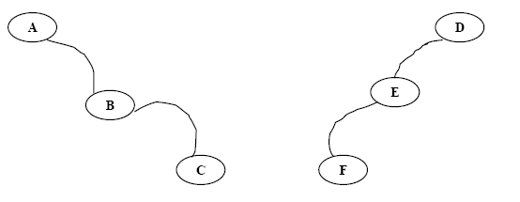
Skewed Binary Tree
Binary tree yang semua nodenya (kecuali leaf) hanya memiliki satu anak

Slide 11
Node pada Binary Tree
Jumlah maksimum node pada setiap tingkat adalah 2^{n}
Node pada binary tree maksimum berjumlah 2^{n}-1

Slide 12
Implementasi Tree
Tree dapat dibuat dengan menggunakan linked list secara rekursif.
Linked list yang digunakan adalah double linked list non circular
Data yang pertama kali masuk akan menjadi node root.
Data yang lebih kecil dari data node root akan masuk dan menempati node kiri dari node root, sedangkan jika lebih besar dari data node root, akan masuk dan menempati node di sebelah kanan node root.

Slide 13
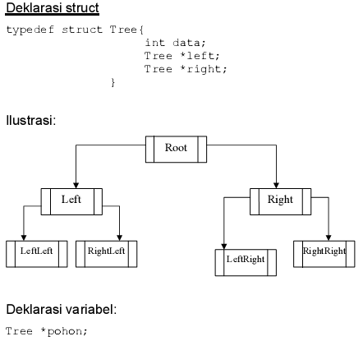

Slide 14
Operasi – Operasi Tree
Create: membentuk sebuah tree baru yang kosong.
pohon = NULL;
Clear: menghapus semua elemen tree.
pohon = NULL;
Empty: mengetahui apakah tree kosong atau tidak
int isEmpty(Tree *pohon)
{
if(pohon == NULL) return 1;
else return 0;
}

Slide 15
Operasi – Operasi Tree
Insert: menambah node ke dalam Tree secara rekursif. Jika data yang akan dimasukkan lebih besar daripada elemen root, maka akan diletakkan di node sebelah kanan, sebaliknya jika lebih kecil maka akan diletakkan di node sebelah kiri. Untuk data pertama akan menjadi elemen root.
Find: mencari node di dalam Tree secara rekursif sampai node tersebut ditemukan dengan menggunakan variable bantuan ketemu. Syaratnya adalah tree tidak boleh kosong.
Traverse: yaitu operasi kunjungan terhadap node-node dalam pohon dimana masing-masing node akan dikunjungi sekali.
Count: menghitung jumlah node dalam Tree
Height : mengetahui kedalaman sebuah Tree
Find Min dan Find Max : mencari nilai terkecil dan terbesar pada Tree
Child : mengetahui anak dari sebuah node (jika punya)

Slide 16
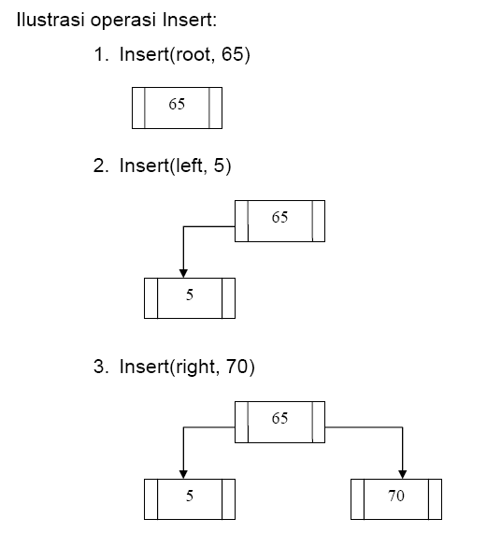
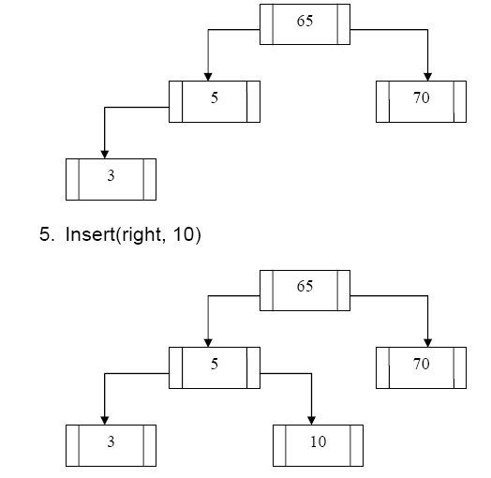

Slide 17
Insert secara Rekursif
void tambah(Tree **root,int databaru){
if((*root) == NULL){
Tree *baru;
baru = new Tree;
baru->data = databaru;
baru->left = NULL;
baru->right = NULL;
(*root) = baru;
(*root)->left = NULL;
(*root)->right = NULL;
}
else if(databaru < (*root)->data)
tambah(&(*root)->left,databaru);
else if(databaru > (*root)->data)
tambah(&(*root)->right,databaru);
else if(databaru == (*root)->data)
printf("Data sudah ada!");
}

Slide 18
Jenis Traverse
PreOrder: cetak node yang dikunjungi, kunjungi left, kunjungi right
InOrder: kunjungi left, cetak node yang dikunjungi, kunjungi right
PostOrder: kunjungi left, kunjungi right, cetak node yang dikunjungi

Slide 19
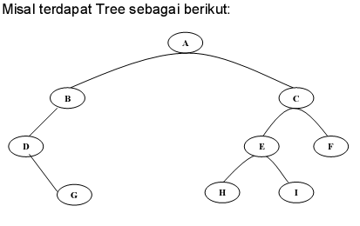
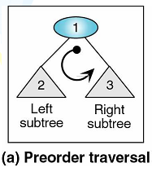
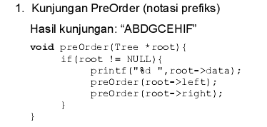
Ilustrasi Kunjungan

Slide 20
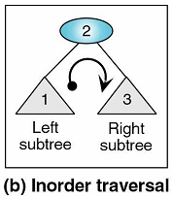
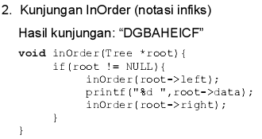
Ilustrasi Kunjungan

Slide 21
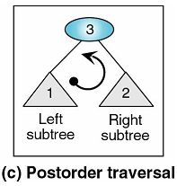
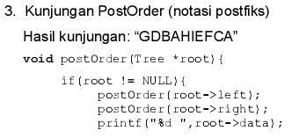
Ilustrasi Kunjungan

Slide 22
Ilustrasi Kunjungan
Kunjungan LevelOrder
Hasil kunjungan: “ABCDEFGHI”
Algoritma:
Siapkan antrian yang kosong
Inisialisasi: masukkan root ke dalam antrian
Iterasi: selama Antrian tidak kosong, lakukan:
Kunjungi elemen pada antrian
Masukkan node->kiri dan node->kanan ke dalam antrian asal node tersebut tidak NULL.
Keluarkan elemen pertama pada antrian

Slide 23
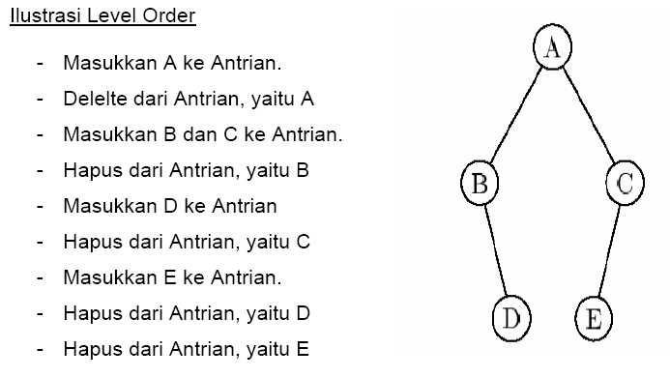

Slide 24
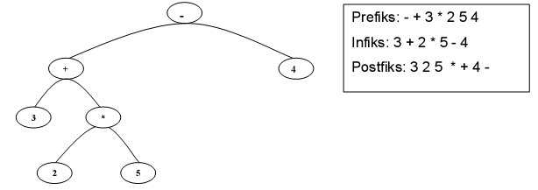
Contoh Implementasi
Misalkan suatu ekspresi berikut: 3 + 2 * 5 – 4

Slide 25
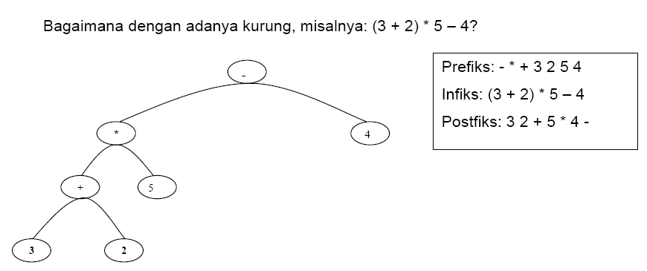

Slide 26
Pencarian data
Tree *cari(Tree *root,int data)
{
if(root==NULL) return NULL;
else if(data < root->data) return (cari(root >left,data));
else if(data > root->data) return (cari(root->right,data));
else if(data == root->data) return root;
}
Pencarian dilakukan secara rekursif, dimulai dari node root, jika data yang dicari lebih kecil daripada data node root, maka pencarian dilakukan di sub node sebelah kiri, sedangkan jika data yang dicari lebih besar daripada data node root, maka pencarian dilakukan di sub node sebelah kanan, jika data yang dicari sama dengan data suatu node berarti kembalikan node tersebut dan berarti data ditemukan.

Slide 27
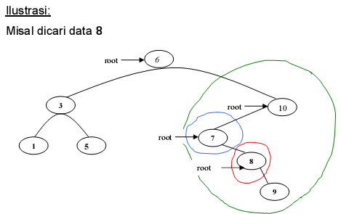
Ilustrasi

Slide 28
Keterangan
Root = 6 dan 8 > 6, maka akan dicari di sub node bagian kanan root.
Root = 10 dan 8 < 10, maka akan dicari di sub node bagian kiri root.
Root = 7 dan 8 > 7, maka akan dicari di sub node bagian kanan root.
Root = 8, berarti 8 = 8, maka akan dikembalikan node tersebut dan dianggap ketemu!

